Slide 1

3ª série
3º BIMESTRE - 2025

Slide 2

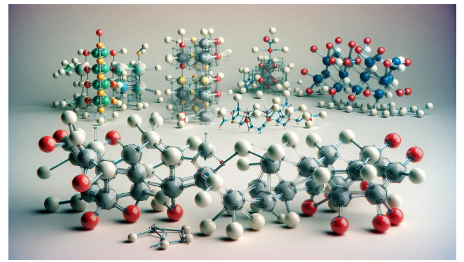
Caro(a) estudante, você já se perguntou o que é isomeria e por que ela é importante na química? Isomeria é um fenômeno fascinante onde compostos com a mesma fórmula molecular possuem estruturas diferentes. Isso significa que duas substâncias podem ter os mesmos átomos, mas organizados de maneiras distintas, resultando em propriedades físicas e químicas variadas. A isomeria desempenha um papel crucial em diversas áreas da química, desde a farmacologia até a química industrial.
Importância da Isomeria na Química
Medicamentos: Muitos medicamentos têm isômeros que podem ter efeitos terapêuticos diferentes. Por exemplo, a talidomida tem um isômero que é terapêutico e outro que é teratogênico.
Aromas e Sabores: Isômeros podem ter cheiros e sabores completamente diferentes. O carvone, por exemplo, tem um isômero que cheira a hortelã e outro que cheira a cominho.
Polímeros: A estrutura dos isômeros pode afetar as propriedades dos polímeros, como a resistência e a flexibilidade. Quer saber mais? SUGESTÃO DE PESQUISA - Acesse https://pt.facts.net/ciencia/fisica/32-fatos-sobre-isomeria/
.

Slide 3
Leia o texto I para responder as perguntas de 1 a 4.
Texto I
Isomeria
A descoberta do fenômeno da isomeria, na primeira metade do século XIX, mostrou que as propriedades das substâncias químicas não dependem unicamente de sua composição, mas também do arranjo espacial dos átomos dentro da molécula.
Isomeria é o fenômeno relacionado à existência de dois ou mais compostos químicos com fórmulas e pesos moleculares idênticos, mas propriedades diferentes. Por ser menos frequente nos compostos inorgânicos, é considerada uma qualidade própria das substâncias orgânicas. O grande número de combinações possíveis das longas cadeias de carbono favorece seu aparecimento.
O conceito de isomeria envolve, portanto, aspectos relacionados com a posição dos átomos na molécula e a natureza das ligações atômicas. Um bom exemplo é o dado pela fórmula C₄H₈ que se refere de uma só vez a três compostos diferentes.

Slide 4
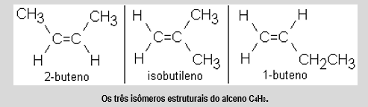
Tipos de Isomeria
Foram descritos dois tipos de isomeria: a estrutural e a espacial.
A estrutural ou plana engloba todos os casos em que os isômeros são identificados por meio de suas fórmulas estruturais, com átomos ligados de maneira diferente. É classificada em isomeria de posição, de cadeia, de função e de compensação (metameria). Já a espacial abrange os casos em que os isômeros só podem ser identificados pelo desenvolvimento de sua fórmula espacial. É dividida em isomeria ótica (cuja principal diferença entre os isômeros consiste em moléculas não-superponíveis) e geométrica (cuja principal diferença entre os isômeros é quanto ao tipo de ligação entre os átomos). Disponível em: https://www.coladaweb.com/quimica/quimica-inorganica/isomeria Acesso em: 16 jul.2025.

Slide 5
1. De acordo com o texto I, qual conceito de isomeria?
2. Considerando as informações do texto, quais são os tipos de isomeria?
3. THC e CBD possuem a mesma fórmula molecular: C₂₁H₃₀O₂, mas apresentam grupos funcionais diferentes. Essa relação caracteriza isomeria
(A) plana de cadeia.
(B) plana de posição.
(C) plana de função.
(D) geométrica.
(E) óptica.

Slide 6
4. A mescalina é uma substância psicoativa natural encontrada em cactos como o peiote. Substâncias análogas, como a 4-hidroxi-metanfetamina, possuem a mesma fórmula molecular, mas grupos funcionais diferentes.
Essa diferença caracteriza:
Isomeria de cadeia. (B) Isomeria óptica. (C) Isomeria geométrica.
(D) Isomeria de função. (E) Isomeria de posição.
5. De acordo com os tipos de isomeria, como podemos classificá-las?
6. O Brometo de benzila, cuja fórmula molecular é C₇H₇Br, tem sido usado como um gás de guerra devido a suas propriedades que causam irritação intensa na pele e membranas mucosas.
A fórmula desse composto admite a seguinte quantidade de isômeros:
2 (B) 4 (C) 5 (D) 6 (E) 8

Slide 7
7. O C₄H₁₀ pode se referir a dois compostos diferentes, ambos com a mesma fórmula molecular, mas estruturas diferentes:
* butano: Este é o alcano de cadeia reta com a fórmula C₄H₁₀. É um gás incolor e inflamável comumente utilizado como combustível.
* isobutane: Este é o isômero de cadeia ramificada de Butano. Possui a mesma fórmula molecular, mas um arranjo diferente de átomos. É também um gás incolor e inflamável.
Quantos isômeros existem com a fórmula C₄H₁₀?
2.
1.
3.
4.
5.

Slide 8
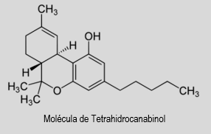
Leia o texto.
Texto II
Tetrahidrocanabinol
por João Rodrigues 14 de agosto de 2014
O tetrahidrocanabinol (THC), ou mais corretamente o isómero mais abundante (-)-trans-∆⁹-tetrahidrocanabinol ((6aR, 10aR)-∆⁹-tetrahidrocanabinol) é o principal constituinte psicoativo do canábis. Isolado pela primeira vez em 1964, pelos cientistas israelitas Raphael Mechoulam e Yechiel Gaoni, este composto sólido quando frio, com uma aparência vítrea límpida e transparente, que, quando aquecido, torna-se viscoso e pegajoso. Trata-se de uma terpenóide aromático, tendo uma solubilidade em água muito baixa, mas uma solubilidade relativamente elevada em solventes orgânicos, especialmente em lipídeos e em álcoois.
O THC, cuja fórmula é C₂₁H₃₀O₂, possui uma massa molar de 314,469 g / mol, um ponto de ebulição de 250ºC e um poder rotatório específico de -152º, em etanol. Trata-se de um composto que é metabolizado no fígado e possui um tempo de semivida de 1,6 a 59 horas.

Slide 9
[...]O tetrahidrocanabinol, tal como outros canabinóides que possuem grupos fenol, possui propriedades antioxidantes suficientes para proteger os neurónios contra stress oxidativo, tal como o que é produzido pela excitotoxicidade induzida pelo glutamato.
Sabe-se que, nos humanos, o canábis estimula o apetite e o consumo de alimentos, provavelmente por atuação no eixo gastro-hipotalâmico. Um estudo em ratinhos sugerem que o canábis pode, não só estimular o apetite, como também aumentar o valor hedónico dos alimentos. Este estudo mostrou também que o consumo habitual de THC leva a uma diminuição deste efeito de aumento do prazer.
Disponível em: https://www.fciencias.com/2014/08/14/tetrahidrocanabinol-molecula-da-semana/. Acesso em: 16 jul.2025

Slide 10
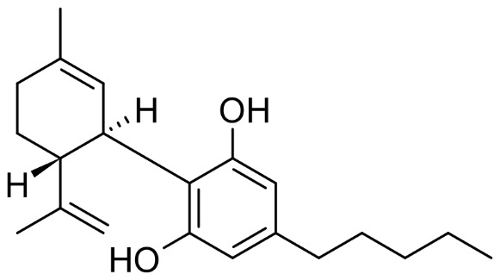
Baseando-se nas estruturas do THC (Δ⁹-THC, presente no texto) e do canabidiol (localizada a seguir), responda as questões de: 8 a 11.
8. O Δ⁹-THC contém um carbono quiral em sua estrutura.
Isso significa que:
(A) Pode formar ligações duplas.
(B) Possui isomeria de cadeia.
(C) Não possui atividade óptica.
(D) É isômero de posição do CBD.
(E) Pode existir como dois enantiômeros.

Slide 11
9. Ambos os compostos, THC e CBD, apresentam diferentes arranjos nos seus grupos funcionais, mesmo tendo a mesma fórmula molecular.
Isso afeta:
(A) A massa molar dos compostos.
(B) A presença de ligações iônicas.
(C) O tipo de isomeria óptica presente.
(D) A forma como interagem com receptores no corpo.
(E) A quantidade de carbonos em suas estruturas.

Slide 12
10. Considerando as estruturas químicas de THC e CBD, pode-se afirmar corretamente que:
(A) Ambos são compostos aromáticos com isomeria geométrica cis-trans.
(B) São isômeros de cadeia com diferentes quantidades de oxigênio.
(C) Apresentam isomeria de função e o THC tem atividade óptica.
(D) O CBD é um ácido carboxílico, enquanto o THC é um ceteno.
(E) Ambos possuem carbonos quirais e pertencem à função amina.

Slide 13
11. Qual das opções abaixo não representa corretamente uma diferença entre o CBD e o THC?
(A) O THC atua com efeito psicotrópico, enquanto o CBD não.
(B) O THC possui uma estrutura fechada cíclica com oxigênio; o CBD, uma estrutura aberta.
(C) O THC e o CBD são isômeros estruturais de cadeia.
(D) O THC pode apresentar enantiômeros ativos diferentes.
(E) Os efeitos no organismo são diferentes por causa da isomeria.

Slide 14
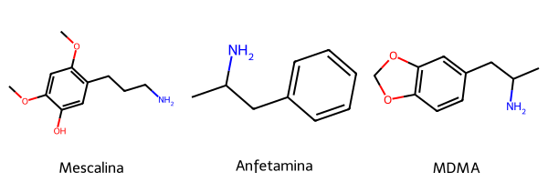
Analise as estruturas fornecidas a seguir e responda as questões de 12 e 13:

Slide 15
12. A anfetamina apresenta em sua estrutura um carbono assimétrico, o que a torna capaz de existir como dois enantiômeros: levanfetamina e dextroanfetamina. Sobre esses isômeros, é correto afirmar que:
(A) São isômeros geométricos, pois diferem na posição da ligação dupla.
(B) Possuem propriedades físicas idênticas e efeitos biológicos iguais.
(C) São enantiômeros, pois são imagens especulares não sobreponíveis.
(D) Representam uma mistura racêmica que forma novos grupos funcionais.
(E) Apresentam isomeria de cadeia, pois possuem quantidades diferentes de carbonos.

Slide 16
13. O MDMA (ecstasy) é estruturalmente similar à anfetamina, mas apresenta um anel aromático substituído com uma ponte metilenodióxi.
Essa diferença estrutural pode ser classificada como:
(A) Isomeria de cadeia, pois o número de carbonos varia.
(B) Isomeria de posição, pois muda o local da função amina.
(C) Isomeria constitucional, com diferente organização dos átomos.
(D) Isomeria óptica, com diferentes interações com a luz polarizada.
(E) Estereoisomeria, pois o MDMA possui configuração espacial distinta.

Slide 17
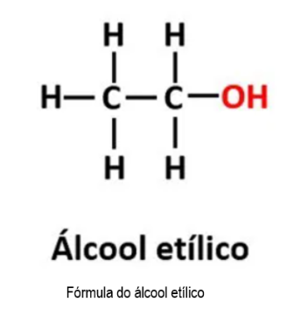
14. Apesar de ser uma droga liberada, a droga lícita é uma ameaça à saúde e causa dependência aos usuários. Segundo a Organização Mundial da Saúde (OMS) a incidência de problemas de saúde em decorrência do uso de drogas lícitas tão grande ou maior do que o das drogas ilícitas. Um exemplo de droga lícita é o álcool etílico cuja fórmula estrutural está representada a seguir.
Sabendo que o álcool etílico apresenta fórmula molecular C₂H₅O e que apresenta um isômero, podemos indicar que entre eles podemos identificar a isomeria:
óptica. (B) função. (C) cadeia. (D) posição. (E) compensação.

Slide 18
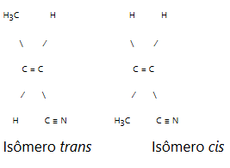
15. Observe as estruturas a seguir.
Que tipo de isômeros são representados por elas?
Isômeros de função.
Isômeros geométricos.
Isômeros esqueletais.
Isômeros de cadeia.
Isômeros ópticos.

Slide 19
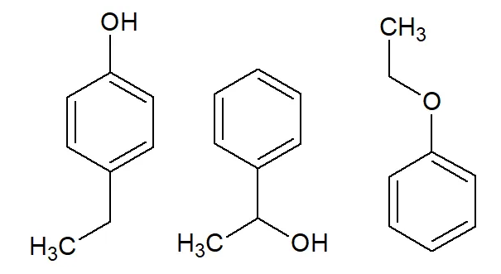
16. A seguir temos as fórmulas de três compostos diferentes.
Sobre esses compostos podemos afirmar que são:
(A) compostos inorgânicos oxigenados.
(B) isômeros planos de função.
(C) hidrocarbonetos alifáticos.
(D) quimicamente iguais.
(E) Isômeros ópticos.

Slide 20

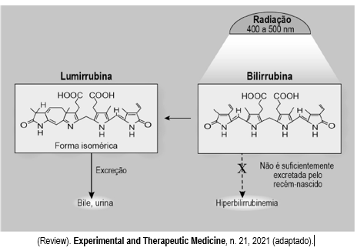
17. (Enem 2021) A icterícia, popularmente conhecida por amarelão, é uma patologia frequente em recém-nascidos. Um bebê com icterícia não consegue metabolizar e excretar de forma eficiente a bilirrubina. Com isso, o acúmulo dessa substância deixa-o com a pele amarelada. A fototerapia é um tratamento da icterícia neonatal, que consiste na irradiação de luz no bebê. Na presença de luz, a bilirrubina é convertida no seu isômero lumirrubina que, por ser mais solúvel em água, é excretada pela bile ou pela urina. A imagem ilustra o que ocorre nesse tratamento.
MOREIRA, M. et al. O recém-nascido de alto risco: teoria e prática do cuidar [on-line]. Rio de Janeiro: Fiocruz, 2004 (adaptado).
Na fototerapia, a luz provoca a conversão da bilirrubina no seu isômero
ótico. (B) funcional.
(C) de cadeia. (D) de posição. (E) geométrico.

Slide 21

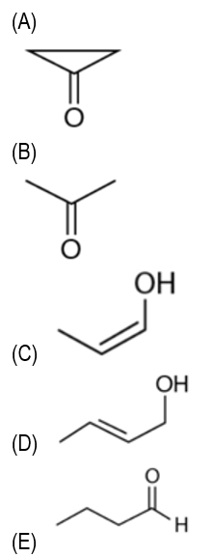
18. (Enem 2021) Os feromônios de insetos são substâncias responsáveis pela comunicação química entre esses indivíduos. A extração de feromônios para uso agronômico no lugar de pesticidas convencionais geralmente é inviável, pois são encontrados em baixa concentração nas glândulas de armazenamento. Uma das formas de solucionar essa limitação é a síntese em laboratório dos próprios feromônios ou de isômeros que apresentem a mesma atividade. Suponha que o composto apresentado seja um feromônio natural e que seu tautômero seja um potencial substituto.
Com base na estrutura química desse feromônio, seu potencial substituto é representado pela substância:

Slide 22


Caro(a) estudante, quer aprender mais sobre polímeros e química? Veja a diferença entre borracha natural e borracha sintética e exemplos de Polímeros: policondensações:
Poliéster, Poliamida, Policarbonato, Silicone dentre outros.
Instagram: @professorprazeres
Disponível em: tps://vestibulares.estrategia.com/portal/materias/quimica/polimeros/. Acesso em 20 mai.2025.

Slide 23
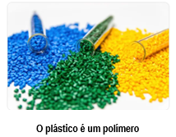
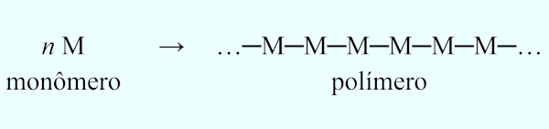
Colaboração
Professor Ms. Diogo Lopes Dias
CEPI Presidente Castello Branco – Goiânia-GO
Leia o texto.
Texto III
Polímeros
Polímeros são macromoléculas formadas a partir da ligação de moléculas menores repetidas conhecidas como monômeras. O processo de formação de um polímero a partir dos monômeros é conhecido como polimerização.

Slide 24
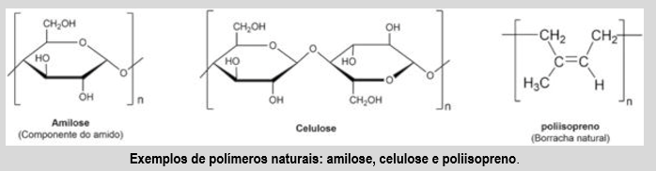
Classificação dos polímeros
Os polímeros podem ser divididos de duas formas:
Biopolímeros (ou polímeros naturais): são encontrados na natureza e incluem substâncias como a amilose, um dos componentes do amido (encontrado em plantas), a celulose (principal componente das paredes celulares vegetais) e a borracha natural (extraída de árvores como a seringueira). São aqueles sintetizados pelas células, como, por exemplo, as proteínas, o DNA, o RNA e os polissacarídeos.

Slide 25
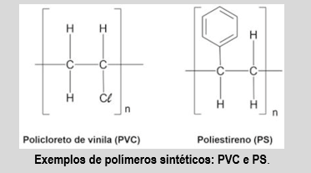
Polímeros sintéticos: são aqueles produzidos em laboratório, via ação antropogênica. Destacam-se os diversos tipos de plásticos, fibras sintéticas e elastômeros. Exemplos de polímeros sintéticos são o polietileno, o polipropileno, o PET (politereftalato de etileno), o PVC (policloreto de vinila), o náilon, a poliacrilonitrila, o teflon e o neopreno.

Slide 26
A formação dos polímeros
A reação de formação dos polímeros é conhecida como polimerização. Existem, entretanto, duas formas de polimerização: a de adição e a de condensação:
Polimerização por adição: Nessa técnica os polímeros são formados pela adição em cadeia dos monômeros. Tal reação é dividida em três etapas: iniciação, propagação e terminação. A iniciação pode ser desencadeada por um radical ou por um íon (cátion ou ânion).
Nas reações de adição os monômeros possuem uma ligação dupla, como o eteno (H₂C=CH₂) ou derivados (H₂C=CHR). Polímeros formados a partir do etileno ou derivados são chamados de polímeros vinílicos.
A função dos iniciadores é criar um sítio reativo no monômero, sendo um elétron desemparelhado, ou torná-lo positivamente ou negativamente carregado, de modo que tal monômero possa se ligar com outro e assim propagar a reação e fazer a cadeia aumentar até o estágio de terminação.

Slide 27
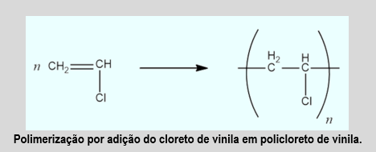
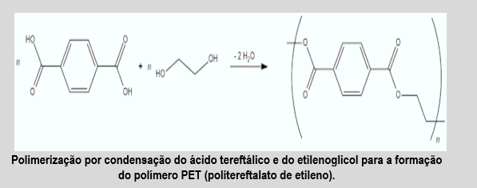
Polimerização por condensação: Nessa modalidade de polimerização há uma reação intermolecular entre os grupos funcionais das moléculas. Após a reação, na maioria das vezes, há a eliminação de uma pequena molécula, como água, álcool ou ácido clorídrico.
Disponível em: https//brasilescola.uol.com.br/química/polímeros. Acesso em: 20 jun.2025.

Slide 28

19. Considerando o texto III, como é denominado o processo de formação dos polímeros?
20. Polimerização é o processo químico que resulta na formação de macromoléculas, conhecidas como polímeros, a partir da ligação de moléculas menores, os monômeros. Existem diversos tipos de polimerização, cada um com suas características e mecanismos específicos. Qual o tipo de polimerização que é caracterizada pela união de monômeros com a perda de pequenas moléculas?
Polimerização por adição.
Polimerização em bloco.
Polimerização por condensação.
Polimerização por copolimerização.
Polimerização por adição de radicais livres.

Slide 29
21. Biopolímeros são polímeros de ocorrência natural, que são produzidos por organismos vivos. Eles são distintos dos polímeros sintéticos biodegradáveis.
Um exemplo de Biopolímero é o
DNA. (B) teflon. (C) náilon. (D) PVC. (E) PET.
22. O ácido polilático (PLA) é um polímero biodegradável amplamente utilizado na medicina e na indústria de embalagens.
Qual grupo funcional está presente na unidade repetitiva desse polímero?
(A) Éster. (B) Cetona. (C) Aldeído. (D) Amina terciária. (E) Álcool secundário.

Slide 30
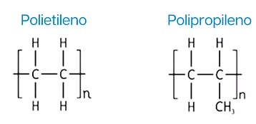
23. A seguir temos as fórmulas estruturais do Polietileno e do Polipropileno. Observe:
Entre os fatores que dificultam a degradação desses polímeros sintéticos podemos citar
(A) o elevado grau de ramificação polar.
(B) a estrutura flexível com pontos de oxidação.
(C) a presença de grupos éster que se degradam facilmente.
(D) a presença de heteroátomos que favorecem a biodegradação.
(E) a cadeia carbônica apolar e ausência de grupos funcionais reativos.

Slide 31

24. O poliácido glicólico (PGA), presente no Dexon®, é um polímero utilizado em suturas absorvíveis. Observe sua estrutura a seguir.
Qual grupo funcional facilita sua degradação por hidrólise?
(A) Amida.
(B) Éster.
(C) Haleto orgânico.
(D) Álcool terciário.
(E) Nitrila.

Slide 32
25. Sobre os polímeros naturais, assinale a alternativa correta:
(A) O polietileno e o PVC são naturais.
(B) A celulose e o amido são naturais.
(C) Os polímeros naturais são formados por polímeros vinílicos.
(D) Apenas proteínas sintéticas são consideradas naturais.
(E) O poliestireno é um polímero natural de ocorrência vegetal.
26. De acordo com texto III, como pode ser classificados os polímeros? Cite exemplos de cada um.
27. Os polímeros podem ser classificados quanto ao método de preparação, quanto à estrutura química e quanto ao comportamento mecânico: Explique cada uma das classificações citando exemplos.

Slide 33
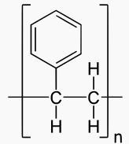
28.O poliestireno expandido (isopor) é muito usado como material de embalagem e isolamento térmico.
Qual característica estrutural contribui para sua baixa biodegradabilidade?
Elevada polaridade.
Alta solubilidade em água.
(C) Presença de grupo éster na cadeia.
(D) Presença de nitrogênio na estrutura.
(E) Estrutura aromática e ausência de grupos funcionais reativos.

Slide 34
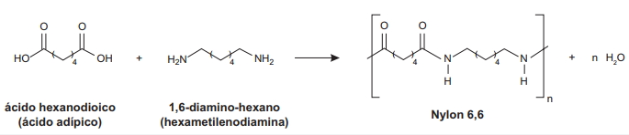
29. O náilon 6,6 é obtido pela reação entre ácido hexanodioico e hexametilenodiamina.
Essa reação é classificada como:
(A) Hidrólise.
(B) Adição.
(C) Condensação.
(D) Isomerização.
(E) Substituição nucleofílica.

Slide 35
30. Em qual das alternativas a seguir ocorre uma reação de polimerização por adição?
(A) Entre moléculas com grupos carboxila e amina.
(B) Entre monômeros com ligação dupla carbono-carbono.
(C) Entre compostos aromáticos e álcoois.
(D) Entre monossacarídeos em meio aquoso.
(E) Entre ácidos e álcoois com liberação de água.
31. A definição correta de copolímero é polímero
(A) exclusivamente de origem biológica.
(B) formado sem reação de polimerização.
(C) formado por unidades idênticas repetidas.
(D) aromático com substituintes halogenados.
(E) formado por mais de um tipo de monômero.

Slide 36
32. Conhecer os tecidos é muito importante quando o assunto é escolher roupa de cama, afinal, cada material tem suas vantagens e desvantagens. O poliéster por exemplo é um tecido bastante popular para essa finalidade pois é macio e oferece a opções de cores vibrantes e variadas.
Uma das principais características desse polímero é ser
termoplástico. (B) elastômero. (C) termofixo. (D) termorrígido. (E) termoelétrico.
33. Os polímeros termoplásticos são 100% recicláveis, por esse motivo, desde que sejam feitos os processos de descarte e coleta seletiva adequados, são ambientalmente corretos.
Um exemplo de polímero termoplástico é o
PVC. (B) Resinas. (C) Silicones. (D) Baquelite. (E) Borrachas.

Slide 37
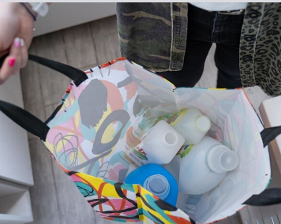
Considere o texto IV para responder as perguntas de 34 a 38.
Texto IV.
Quando o plástico foi criado?
Plásticos naturais, como casco de tartaruga, âmbar, borracha e goma-laca, são trabalhados desde a Antiguidade, explica o Science Museum de Londres, museu dedicado à descobertas científicas localizado na Inglaterra.
Entretanto, o plástico sintético é muito mais novo e um de seus antecessores foi a parkesina, patenteada em 1862 pelo artesão e químico inglês Alexander Parkes.
Considerado o primeiro plástico manufaturado, era um substituto barato para marfim ou casco de tartaruga. Essa invenção foi adotada e desenvolvida por outros, levando à criação do celulóide (mais popularmente usado em filmes).

Slide 38
O surgimento do plástico totalmente sintético veio mais tarde. Em 1907, Leo Baekeland, um comerciante e químico belga, patenteou o baquelite. Esse material, que combinava formaldeído e fenol (ambos produtos químicos) sob calor e pressão, tinha uma aparência marrom-escura, podia ser produzido em massa e desencadeou um “boom” de consumo de produtos antes reservados a poucas pessoas e que podiam ser popularizados por essa nova forma de produção, observa o Science Museum de Londres.
Quando o polietileno foi descoberto e qual foi seu primeiro uso?
Nas primeiras décadas do século 20, vários setores químicos e de petróleo começaram a investigar como utilizar os produtos residuais do processamento de petróleo bruto e gás natural. Entre eles, estava o gás etileno, um subproduto do qual uma conhecida empresa britânica conseguiu fabricar um plástico na década de 1930.

Slide 39
A descoberta ocorreu em 1933, quando uma equipe dessa empresa tentou combinar etileno e benzaldeído sob alta pressão e calor e, após um vazamento de oxigênio no recipiente, encontrou uma substância cerosa branca em um tubo de reação: o polietileno, que se tornou o tipo de plástico mais abundante no mundo atualmente. Eles descobriram que se tratava de um material forte, flexível e resistente ao calor e rapidamente o colocaram em uso.
A primeira aplicação do polietileno ocorreu durante a Segunda Guerra Mundial na forma de isolante para cabos de radar, explica a Encyclopaedia Britannica (plataforma de conhecimento e educação do Reino Unido). Mas rapidamente o plástico passou a ser usado em produtos de consumo rotineiro, como sacolas de compras, por exemplo.
Enquanto isso, uma empresa norte-americana teve uma série de sucessos no setor de plásticos na década de 1930, especialmente com a criação do naylon e do teflon (presente em muitos utensílios de cozinha), acrescenta a enciclopédia.
Disponivel em: https://www.nationalgeographicbrasil.com/meio-ambiente/2024/09/qual-e-a-origem-do-plastico-a-historia-do-material-presente-em-quase-todo-o-planeta. Acesso em: 20 jun 2025.

Slide 40

34. O texto IV , traz exemplos de plásticos naturais. Cite-os.
35. De acordo com o texto IV, qual foi o primeiro plástico sintético e quando ele foi criado?
36. Segundo o texto IV, o plástico mais abundante no mundo atualmente é o:
(A) Polipropileno.
(B) Polietileno.
(C) Teflon.
(D) Nylon.
(E) PVC.

Slide 41
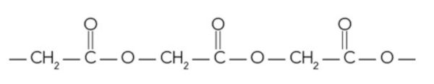
37. O polímero Dexon®, usado em suturas absorvíveis, é um poliéster sintético formado por unidades repetitivas de ácido glicólico. Sua fórmula estrutural repetitiva pode ser representada por:
(A) O Dexon® possui cadeias altamente ramificadas e apolares, como o polietileno, o que dificulta sua interação com a água e sua biodegradação.
(B) Ao contrário do Dexon®, polímeros como o PVC apresentam grupos funcionais hidrofílicos, o que facilita sua degradação natural.
(C) A presença do grupo éster na estrutura do Dexon® favorece a biodegradação, diferentemente de polímeros como o polietileno, que são quimicamente inertes e acumulam-se no ambiente.
(D) O Dexon® e o polietileno compartilham a mesma estrutura básica e propriedades químicas, sendo ambos classificados como poliésteres alifáticos.
(E) O Dexon® é um polímero vinílico clorado, o que o torna resistente à degradação e ideal para aplicações industriais de longa duração.
Esse polímero é biodegradável, pois possui grupos éster que sofrem hidrólise no organismo. Ao comparar sua estrutura com a de outros polímeros, como o polietileno ([-CH₂-CH₂-]ₙ) e o PVC ([-CH₂-CHCl-]ₙ), observa-se diferenças importantes do ponto de vista ambiental e funcional.
Com base nessas informações, assinale a alternativa correta:

Slide 42
38. Ainda sobre as informações presentes no texto IV, quando ocorreu a primeira aplicação do plástico sintético polietileno?

Slide 43
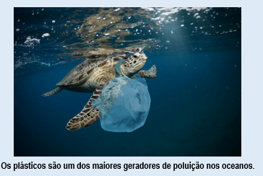
Leia o texto.
Texto V.
Qual a diferença entre polímeros e plásticos?
Embora todos os plásticos sejam polímeros, nem todos os polímeros são plásticos. Plásticos são uma subcategoria de polímeros que podem ser moldados e deformados. Os plásticos são amplamente utilizados, mas seu acúmulo nos oceanos causa poluição marinha, impactando a vida selvagem.
Outro problema atrelado aos plásticos é a formação dos microplásticos via degradação de plásticos maiores. Os microplásticos são partículas de plástico, com menos de cinco milímetros de comprimento, que representam uma grande ameaça para o meio ambiente e para a saúde humana. Essas partículas podem ser encontradas em diversos ambientes, desde os oceanos até o ar que respiramos.
O que são polímeros biodegradáveis?

Slide 44
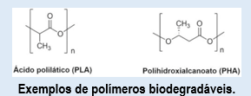
Polímeros biodegradáveis são materiais que podem ser decompostos por microrganismos em condições naturais. Eles são uma alternativa promissora para mitigar os problemas causados pela poluição plástica. Exemplos incluem o PLA (ácido polilático) e o PHA (polihidroxialcanoato), que já são usados em embalagens e produtos descartáveis.
Disponível em: https://mundoeducacao.uol.com.br/quimica/polimeros-1.htm. Acesso em 14 jun.2025.

Slide 45
39. Qual a definição de plásticos apresentada no texto V?
40. De acordo com o texto V, o que são microplástico?
41. O texto V, apresenta uma alternativa para a poluição plástica. Explique-a.

Slide 46
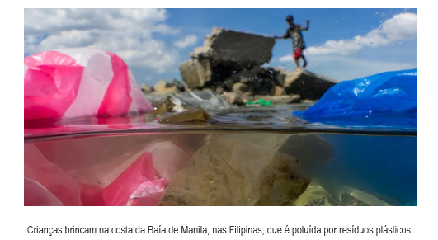
Leia o texto
Texto VI
Por que a poluição plástica se tornou uma crise global?
Grande parte do planeta está nadando em plástico descartado, algo que está prejudicando muito a saúde animal e humana. Será que é possível reverter essa situação?
Por Laura Parker
Publicado 15 de abr. de 2024, 08:00 BRT
Foto de Randy Olson, Nat Geo Image Collection
A poluição plástica tornou-se um dos problemas ambientais mais urgentes, pois o rápido aumento da produção de produtos plásticos descartáveis supera a capacidade do mundo de lidar com eles. A poluição plástica é mais visível nos países em desenvolvimento da Ásia e da África, onde os sistemas de coleta de lixo geralmente são ineficientes ou inexistentes.

Slide 47
Mas o mundo desenvolvido, especialmente em países com baixos índices de reciclagem, também tem problemas para coletar adequadamente os plásticos descartados. O lixo plástico se tornou tão onipresente que motivou esforços para redigir um tratado global negociado pelas Nações Unidas (ONU).
A maioria das mortes de animais é causada por emaranhamento ou fome. Focas, baleias, tartarugas e outros animais são estrangulados por equipamentos de pesca abandonados ou por anéis de embalagem descartados. Microplásticos foram encontrados em mais de 100 espécies aquáticas, incluindo peixes, camarões e mexilhões destinados aos nossos pratos.
Em muitos casos, esses pequenos pedaços passam pelo sistema digestivo e são expelidos sem consequências. Mas também se descobriu que os plásticos bloquearam os tratos digestivos ou perfuraram órgãos, causando a morte. Estômagos tão cheios de plásticos reduzem a vontade de comer, causando inanição.
Os plásticos foram consumidos por animais terrestres, incluindo elefantes, hienas, zebras, tigres, camelos, gado e outros mamíferos de grande porte, em alguns casos causando a morte.

Slide 48
Os testes também confirmaram danos ao fígado e às células e interrupções nos sistemas reprodutivos, fazendo com que algumas espécies, como as ostras, produzam menos ovos. Novas pesquisas mostram que os peixes larvais estão comendo nanofibras nos primeiros dias de vida, levantando novas questões sobre os efeitos dos plásticos nas populações de peixes.
[...]Não é de surpreender, portanto, que os cientistas tenham encontrado microplásticos nas pessoas. As minúsculas partículas estão em nosso sangue, pulmões e até mesmo nas fezes. A quantidade exata de microplásticos que pode estar prejudicando a saúde humana é uma pergunta que os cientistas estão tentando responder com urgência.
Disponível em: https://www.nationalgeographicbrasil.com/meio-ambiente/2024/04/por-que-a-poluicao-plastica-se-tornou-uma-crise-global. Acesso em: 20 jun.2025. Adaptada.

Slide 49
42. O texto VI, informa que a poluição plástica se tornou uma crise global, explique o porquê dessa afirmação.
43. Segundo o texto VI, onde a poluição plastica é mais visivel?
44. Considerando o texto VI, responda por que a poluição plástica é mais visível nos países em desenvolvimento?
45. Cite algumas consequências da poluição plástica para os seres vivos?

Slide 50
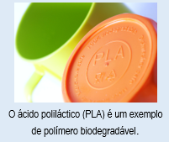
Leia o texto.
Texto VII
Polímeros biodegradáveis
Os polímeros biodegradáveis podem ser decompostos por microrganismos em componentes simples, como água, dióxido de carbono e biomassa, em um período razoável. Desse modo, esse tipo de polímero é considerado uma alternativa mais sustentável aos polímeros convencionais, que podem persistir no meio ambiente por centenas de anos sem se decomporem.
Além disso, eles podem ser produzidos de fontes renováveis, como amido de milho, cana-de-açúcar, batata, óleos vegetais e celulose. Essas fontes são biodegradáveis e contribuem para reduzir a dependência de recursos fósseis. Já quanto à biodegradação, ocorre em condições adequadas de umidade, temperatura e presença de microrganismos, que quebram as ligações químicas do polímero em unidades mais simples, podendo variar de alguns meses a vários anos, dependendo do tipo de polímero e das condições ambientais.
Disponível em: https://www.manualdaquimica.com/quimica-organica/o-que-sao-os-polimeros.htm Acesso em 14 jun. 2025.

Slide 51
Podem ser utilizados em uma variedade de aplicações, como embalagens, utensílios descartáveis, sacolas e filmes plásticos, bem como em produtos médicos, agrícolas e de higiene, entre outros.
Sendo assim, oferecem várias vantagens ambientais, como a redução da quantidade de resíduos plásticos nos aterros sanitários e a diminuição da poluição causada pelo descarte inadequado de plásticos no meio ambiente. Contudo, apesar das vantagens, esse tipo de polímeros necessita de instalações de compostagem adequadas para a biodegradação eficiente. Portanto, é importante garantir que os polímeros biodegradáveis sejam compostáveis em condições naturais e que não causem impactos negativos no meio ambiente.
Qual a importância dos polímeros?
A importância dos polímeros está na sua versatilidade e variedade de aplicações. Uma vez que eles são amplamente utilizados na fabricação de plásticos, borrachas, fibras sintéticas, adesivos, revestimentos, cosméticos, medicamentos e muitos outros materiais citados ao longo deste artigo. Assim, o desenvolvimento de materiais poliméricos contribui para a eficiência, durabilidade, segurança e sustentabilidade de muitos produtos e processos, impulsionando a inovação e melhorando a qualidade de vida das pessoas.

Slide 52
46. Considerando as informações do texto VII, responda: Como podem ser utilizados os polímeros biodegradáveis?
47. Qual a vantagem dos polímeros biodegradáveis para o meio ambiente?
48. O texto VII, chama atenção para um cuidado que devemos ter com os polímeros biodegradáveis. Qual é esse cuidado?

Slide 53
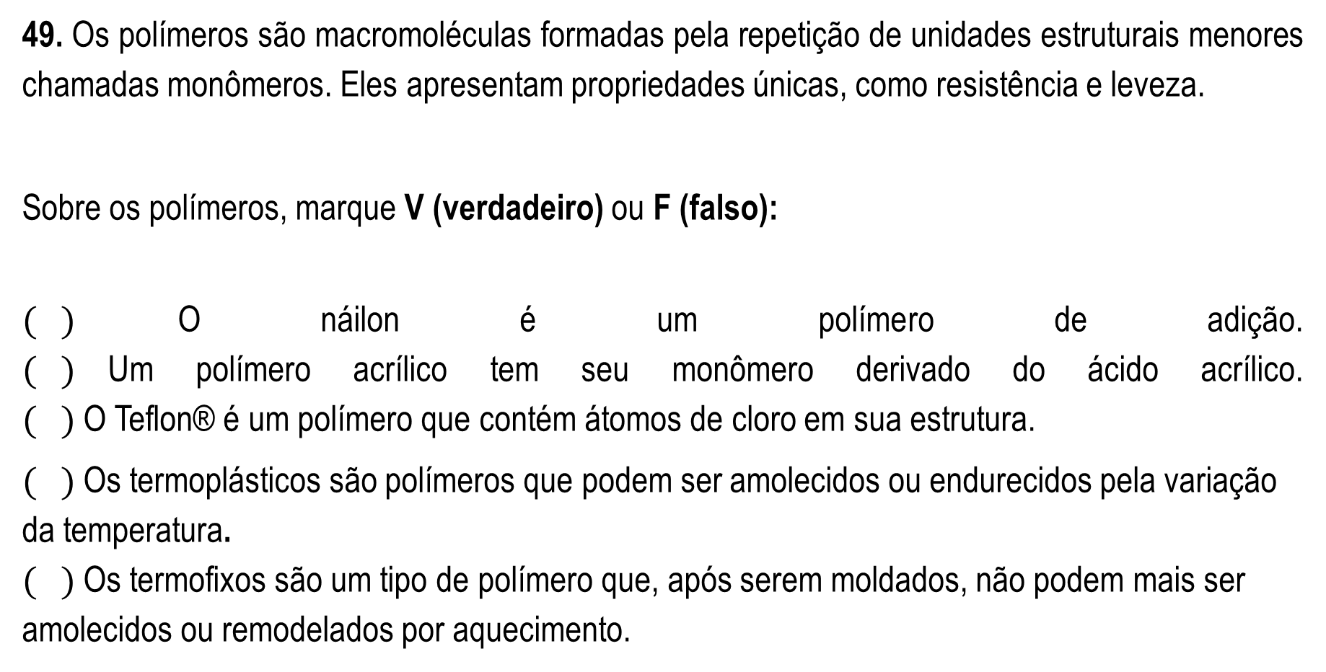
49. Os polímeros são macromoléculas formadas pela repetição de unidades estruturais menores chamadas monômeros. Eles apresentam propriedades únicas, como resistência e leveza.
Sobre os polímeros, marque V (verdadeiro) ou F (falso):
$( )$O náilon é um polímero de adição.
$( )$Um polímero acrílico tem seu monômero derivado do ácido acrílico.
$( )$O Teflon® é um polímero que contém átomos de cloro em sua estrutura.
$( )$Os termoplásticos são polímeros que podem ser amolecidos ou endurecidos pela variação da temperatura.
$( )$Os termofixos são um tipo de polímero que, após serem moldados, não podem mais ser amolecidos ou remodelados por aquecimento.

Slide 54
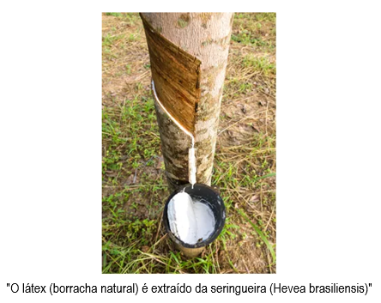
50. A borracha natural é um polímero (macromolécula) formado a partir de moléculas de isopreno (metilbut-1,3-dieno). Ela costuma ser obtida por meio da extração do látex da seringueira (Havea brasiliensis), como mostra a imagem a seguir.
Fonte: https://brasilescola.uol.com.br/quimica/vulcanizacao-borracha.htm
Durante o processo de vulcanização a borracha natural
(A) se dissolve em água.
(B) se torna mais pegajosa e frágil.
(C) recebe adição de carbono e se torna mais inflamável.
(D) recebe enxofre e se torna mais resistente e elástica.
(E) evapora completamente com o calor aplicado.

Slide 55
51. Leia as afirmações abaixo e marque V (verdadeiro) ou F (falso):
( ) A vulcanização melhora a resistência da borracha ao calor e à deformação.
( ) A borracha vulcanizada é composta apenas por carbono e hidrogênio.
( ) As ligações de enxofre entre as cadeias poliméricas ajudam a manter a forma do material.
( ) A vulcanização é reversível — a borracha pode voltar à forma natural ao ser resfriada.
52. Uma consequência direta do processo de vulcanização da borracha é que ela
(A) se torna mais quebradiça, facilitando seu uso em temperaturas baixas.
(B) perde sua elasticidade natural, tornando-se completamente rígida.
(C) passa a resistir melhor ao calor, à tração e ao desgaste.
(D) se transforma em um material metálico e condutor de eletricidade.
(E) é transformada em um líquido viscoso para facilitar o transporte.

Slide 56

Caro(a) estudante, podemos entender a Química Verde como uma área da Química que foca o desenvolvimento sustentável, com o desenvolvimento de produtos e processos que busquem reduzir ou eliminar o uso e a geração de produtos perigosos. Em outras palavras, busca criar metodologias ou processos químicos que usem e giram a menor quantidade de materiais tóxicos, os quais podem ser nocivos à saúde humana ou ao meio ambiente e o plástico é um deles. Vamos conhecer melhor os princípios da Química Verde?
Disponível em: https://brasilescola.uol.com.br/quimica/principios-quimica-verde.htm. Acesso em: 20 jun. 2025.

Slide 57
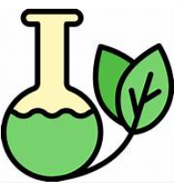
Leia o texto.
Colaboração
Professor Ms. Diogo Lopes Dias
CEPI Presidente Castello Branco – Goiânia-GO
Texto VIII
Química Verde
Química Verde é a área da Química que foca o desenvolvimento sustentável, ou seja, o desenvolvimento de produtos e processos químicos que busquem reduzir ou eliminar produtos perigosos à nossa saúde ou ao meio ambiente. A Química Verde se norteia por meio de 12 princípios, os quais podem ser aplicados no desenvolvimento dos processos químicos.
A Química Verde tem crescido diante das demandas da sociedade, e algumas empresas e indústrias têm adaptado os seus processos para que se tornem mais sustentáveis. Atualmente, o grande desafio está na capacitação dos novos profissionais de Química e na adaptação dos currículos, além de maior incentivo e informação para que mais empresas possam aderir aos princípios da Química Verde. Por mais que a implementação pareça custosa, a Química Verde traz benefícios econômicos e ambientais.

Slide 58
Os princípios da Química Verde
Entende-se que a Química Verde possui 12 princípios:
Prevenção: é melhor prevenir a formação de resíduos tóxicos do que tratá-los ou limpá-los após sua geração.
Economia atômica: as metodologias sintéticas devem ser projetadas para maximizar a incorporação da massa total dos reagentes utilizados no produto.
Síntese de produtos menos perigosos: quando for possível, a síntese de um produto químico deve utilizar ou gerar substâncias que possuam pouca ou nenhuma toxicidade à saúde humana e ao meio ambiente.
Desenvolvimento de produtos seguros: os produtos químicos devem ser projetados para que sejam mais eficientes dentro do seu objetivo, assim como serem menos tóxicos.

Slide 59
Solventes e auxiliares mais seguros: o uso de substâncias auxiliares (como solventes, agentes de separação etc.) deve ser, quando possível, desnecessário e, quando utilizados, serem inócuos.
Incentivo à eficiência energética: é necessário reconhecer e minimizar os impactos ambientais e econômicos causados pelas exigências energéticas dos processos químicos. Se possível, métodos sintéticos devem ocorrer em temperatura e pressão ambientes.
Uso de matérias-primas de fonte renovável: sempre que houver viabilidade técnica e econômica, devem-se utilizar matérias-primas oriundas de fontes renováveis em detrimento das oriundas de fontes não renováveis.
Reduzir a formação de derivados: etapas de derivatização desnecessárias (uso de grupos bloqueadores, proteção/desproteção, modificação temporária de processos químicos e físicos) devem ser evitadas ou minimizadas sempre que possível, pois tais etapas necessitam de reagentes adicionais e podem gerar rejeitos.

Slide 60
Catálise: reagentes catalíticos (o mais seletivo possível) são superiores aos reagentes estequiométricos.
Desenvolvimento para degradação: produtos químicos devem ser desenvolvidos para que, ao final de sua utilização, sejam degradados em produtos inócuos e que não persistam no meio ambiente.
Prevenção à poluição em tempo real: os métodos analíticos futuros devem ser desenvolvidos para monitorar e controlar em tempo real os processos químicos, para evitar que haja a formação de substâncias perigosas.
Química intrinsecamente segura para a prevenção de acidentes: as substâncias e as formas que são utilizadas em processos químicos devem ser escolhidas para minimizar o potencial de acidentes químicos, incluindo vazamentos, explosões e incêndios.

Slide 61
Quais são os objetivos da Química Verde?
A Química Verde busca o desenvolvimento de práticas e metodologias que objetivem, acima de tudo, o desenvolvimento sustentável. O termo “desenvolvimento sustentável” faz referência ao desenvolvimento que supra as demandas atuais sem impactar ou comprometer as gerações futuras.
A preocupação com o meio ambiente e como práticas extrativas e industriais podem impactá-lo teve grande apelo a partir da segunda metade do século XX, com alguns marcos importantes, como a Conferência de Estocolmo (1972) e a Eco92 no Rio de Janeiro (1992), com a presença de centenas de chefes de Estado e que culminaram na elaboração da Agenda 21.
No Brasil, a Constituição Federal de 1988 estabelece, no artigo 225, que “todos têm direito ao meio ambiente ecologicamente equilibrado, bem de uso comum do povo e essencial à sadia qualidade de vida, impondo-se ao Poder Público e à coletividade o dever de defendê-lo, preservá-lo para as presentes e futuras gerações”, numa clara alusão ao conceito de desenvolvimento sustentável.

Slide 62
As aplicações da Química Verde
Em 1995 foi criado, nos EUA, o Green Chemistry Challenge Awards, o qual premia tecnologias químicas que incorporam os princípios da Química Verde no desenvolvimento, manufatura e usos da Química.
Exemplos de aplicações da Química Verde
Em 2023, por exemplo, a empresa Clorox recebeu prêmio por desenvolver um produto limpante e desinfetante que pode ser manuseado sem a utilização de equipamentos de proteção individual, que não branqueia as superfícies, é formulado sem álcool e pode ser usado com segurança na maioria das superfícies. O produto é pronto para uso e à base de ácido láctico, desinfetando 99,999% dos germes causadores de doenças em dois minutos ou menos.
Em 2008, a Corteva Agriscience, ligada à DowDuPont, recebeu a mesma premiação pelo desenvolvimento do pesticida verde “spinetoram”, uma evolução do biopesticida “spinosad” e que, segundo a empresa, seria capaz de reduzir drasticamente o uso de pesticidas organofosforados.

Slide 63
Um dos objetivos da Química Verde é reduzir o uso de produtos prejudiciais ao meio ambiente e à saúde humana.
Em 2002 a Pfizer criou uma rota sintética mais verde para a produção do fármaco sertralina, utilizado para o tratamento da depressão. O novo processo trouxe melhorias ao meio ambiente, assim como melhorou, de modo geral, a eficiência e a seletividade da síntese. De modo mais específico, uma sequência de três etapas da rota original foi substituída por uma sequência com uma única etapa. Além disso, o uso de matéria-prima foi diminuído significativamente, e o processo foi otimizado para que ocorresse todo em etanol. Essa última alteração permitiu eliminar o uso, destilação e recuperação de quatro solventes tóxicos (cloreto de metila, tetrahidrofurano, tolueno e hexano).

Slide 64
Quais são as vantagens e desvantagens da Química Verde?
Ao objetivar o desenvolvimento sustentável, a Química Verde prioriza rotas químicas ideais. Observando-se os 12 princípios, percebe-se que a Química Verde trabalha com três pilares:
utilização de recursos renováveis;
aumento da eficiência energética;
eliminação de substâncias nocivas e persistentes.
Dessa forma, vê-se que há uma preocupação não só com o meio ambiente de maneira geral, mas com a saúde dos seres humanos e com os custos dos processos químicos.
Priorizar a eficiência energética, a utilização de reações catalíticas, a busca por redução de geração de resíduos tóxicos e nocivos permite que o agente minimize seus custos com energia, pois trabalhará com condições mais brandas de pressão e temperatura, adquirindo seu produto com maior eficiência e velocidade, o que lhe garantirá maiores rendimentos e lucros, além de minimização de custos com tratamento e eliminação de rejeitos.

Slide 65
A Química Verde permite a otimização de custos, redução de produtos perigosos e uso mais racional da energia.
Não só isso, a adequação dos processos à Química Verde permite que a indústria possa se precaver das sanções impostas pelas legislações ambientais. Não são raros os casos de empresas e agentes que são multados por crimes ambientais. Em agosto de 2023, por exemplo, uma empresa foi identificada como responsável por descarte irregular de produtos químicos utilizados para fabricação de detergentes no Rio Guandu, Rio de Janeiro, deixando 11 milhões de pessoas sem abastecimento de água. O Instituto Estadual do Ambiente (Inea) aplicou uma multa de R$ 10,7 milhões à empresa.
Contudo, a transição de um produto antigo e tradicional para um novo produto verde pode ocasionar em grande investimento e custo. Por vezes, até o desenvolvimento de um novo produto que atenda aos princípios da Química Verde não é fácil, pois, frequentemente, não se conhecem insumos químicos ou matérias-primas que serão capazes de entregar um produto com a mesma qualidade, porém verde.
Com alto custo e falta de informação, há falta de incentivo para buscar matérias-primas e tecnologias alternativas que adequem processos à Química Verde.

Slide 66
Desafios relacionados à Química Verde
Talvez o maior desafio da Química Verde seja a difusão nos currículos das universidades que irão formar os futuros profissionais de Química. Até então, percebe-se que a formação do químico está focada na excelência técnica e profissional. Nesse sentido, deve-se manter a qualidade técnica, mas também propiciar uma formação ética e cidadã, que permita aos profissionais terem uma visão global; que entendam as demandas sociais, que sejam capazes de adaptar os conhecimentos técnicos adquiridos com as exigências do nosso planeta.

Slide 67
A Química Verde ainda é pouco discutida na formação de profissionais no Brasil.
Tavares e colaboradores (2022) realizaram uma avaliação onde foi percebido que poucos artigos científicos brasileiros abordaram a temática da Química Verde no período de 2011 a 2021, demonstrando que ainda é um campo de baixa discussão no país. Em um dos principais periódicos sobre ensino de Química, o Química Nova Na Escola, os autores concluíram que apenas três artigos deram ênfase à temática da Química Verde no referido período.
Já Vaz e colaboradores (2024) viram que apenas 5% das instituições superiores privadas de ensino de Química do Brasil trabalham com Química Verde, enquanto o tema é debatido em mais de 50% das instituições superiores públicas. Os autores ainda dizem que, apesar das Diretrizes Curriculares Nacionais para os cursos de Química concordarem com a aplicabilidade do tema, ainda depende da interpretação das próprias instituições de ensino sobre como será trabalhado, ou seja, como os projetos pedagógicos serão construídos e como será o engajamento dos professores com o campo de estudo.

Slide 68
Qual a importância da Química Verde?
Propiciar e propagar a Química Verde permite que a ciência e a indústria trabalhem em prol do desenvolvimento sustentável. Como já dito, a Química Verde é importante para atender as demandas das gerações atuais, garantindo economia e racionalização de recursos financeiros e ambientais, e ainda permitir que as sociedades futuras recebam um planeta com meio ambiente equilibrado.
Para os profissionais de Química, a Química Verde permite maior conexão com as exigências da sociedade, do mundo globalizado, em que não apenas se deve importar com a excelência técnica, mas também ter uma visão cidadã e ética.
NOVAIS, Stéfano Araújo. "Química Verde"; Brasil Escola. Disponível em: https://brasilescola.uol.com.br/quimica/principios-quimica-verde.htm. Acesso em 17 de julho de 2025.

Slide 69
53. Explique, com suas palavras, o que é Química Verde e qual a sua principal finalidade.
54. Cite e explique dois dos 12 princípios da Química Verde, destacando sua aplicação prática.
55. Qual dos princípios da Química Verde está relacionado ao uso de substâncias que não gerem resíduos persistentes no meio ambiente?
(A) Catálise.
(B) Economia atômica.
(C) Eficiência energética.
(D) Derivatização prolongada.
(E) Desenvolvimento para degradação.

Slide 70
56. Um dos principais objetivos da Química Verde é:
(A) Priorizar apenas o rendimento quantitativo da reação.
(B) Substituir a Química tradicional por processos físicos.
(C) Desenvolver reações que usem reagentes tóxicos mais eficientes.
(D) Gerar produtos que necessitem de altas temperaturas para maior rendimento.
(E) Reduzir ou eliminar o uso de substâncias perigosas à saúde e ao meio ambiente.
57. Qual das alternativas a seguir corresponde a um dos três pilares da Química Verde?
(A) Utilização de recursos naturais.
(B) Aumento da eficiência energética.
(C) Maximização do uso de combustíveis fósseis.
(D) Aumento da produção de compostos químicos.
(E) Armazenamento de substâncias nocivas e persistentes.

Slide 71
58. Qual é a importância da implementação da Química Verde nos processos industriais, considerando aspectos ambientais, econômicos e sociais?
59. A partir do exemplo do pesticida "spinetoram", comente como a Química Verde pode contribuir para a agricultura sustentável.
60. De acordo com o texto, quais são os principais desafios enfrentados para a implementação da Química Verde na formação de profissionais da área de Química?

Slide 72
61. Sobre os desafios da Química Verde no Brasil, é correto afirmar que:
(A) Poucos artigos científicos abordam o tema no país.
(B) Não há diferença entre instituições públicas e privadas no tratamento do tema.
(C) A maioria das universidades privadas já incorporou a Química Verde de forma ampla.
(D) A formação dos profissionais ainda é exclusivamente voltada para a ética ambiental.
(E) A legislação brasileira proíbe o uso do conceito de Química Verde em universidades.
62. O exemplo da empresa Pfizer citado no texto mostra uma vantagem da Química. Qual é essa vantagem?
(A) Menor eficiência na produção do fármaco.
(B) Substituição de etanol por solventes tóxicos.
(C) Aumento da toxicidade do processo para garantir esterilidade.
(D) Maior geração de resíduos e necessidade de trata mento posterior.
(E) Otimização do processo químico com redução de etapas e uso de solventes menos tóxicos.

Slide 73


